Slide 1

UI 설계서
[프로젝트 명]
문 서 번 호
문 서 버 전
작 성 일 자 | 2022-12-01
작성자 | 캐스트이즈 강신애

Slide 2
승인이력
수행 역할 | 소속 | 이름 | 승인일 | 서명 | 비고
작성자 | 캐스트이즈 | 강신애
검토자
프로젝트관리자(PM)
사업총괄 PM

Slide 3
개정이력
날짜 | 버전 | 변경내용 | 작성자
2022-12-01 | 1.0 | 최초 작성 | 캐스트이즈 강신애
2022-12-05 | 1.1 | 폰트조정 | 캐스트이즈 강신애

Slide 4
목차
CHAPTER #00
OVERVIEW
P.04
CHAPTER #01
로그인
P.09
CHAPTER #02
관리자 대시보드/위젯 정의
P.12
CHAPTER #03
유저 대시보드/위젯 정의
P.57

Slide 5
CHAPTER #00
OVERVIEW

Slide 6
CHAPTER #00 OVERVIEW
권한 별 위젯 정책
위젯 |  |  | 권한
1depth | 2depth | 3depth | 관리자 |  | 사용자
 |  |  | 수정 | 보기 | 수정 | 보기
현장관리 | 장비관리 구역관리 |  | O | O | X | X
구역관리 |  |  | O | O | X | X
사용자 관리 |  |  | O | O | X | X
문자차단시간 설정 |  |  | O | O | X | X
경보 룰 관리 |  |  | O | O | X | X
현장현황 | 장비위치 | 개별 장비 상세 위젯 기록 CCTV (CCTV 장비 선택 시) | O | O | X | O
 | 장비리스트 |  | O | O | X | O
 | 안전장구 위치 |  | O | O | X | O
 | 경보 및 조치리스트 |  | O | O | X | O
디데이 |  |  | O | O | X | O
장비 상태 |  |  | O | O | X | O
날씨 |  |  | O | O | X | O
경보 및 조치리스트 |  |  | O | O | X | O
현장현황 | 개별 장비 상세 위젯 |  | O | O | X | O
 | 기록 |  | O | O | X | O
CCTV |  |  | O | O | X | O

Slide 7
CHAPTER #00 OVERVIEW
권한 별 대시보드 위젯 배치
위젯 |  |  | 대시보드
1depth | 2depth | 3depth | 관리 대시보드 – 현장 셋팅 용 | 관리 대시보드 – 현장 관리 용 | 사용자
 |  |  | 배치 여부 | 배치 여부 | 배치 여부
현장관리 | 장비관리 구역관리 |  | O | X | X
구역관리 |  |  | O | X | X
사용자 관리 |  |  | O | X | X
문자차단시간 설정 |  |  | O | X | X
경보 룰 관리 |  |  | O | X | X
현장현황 | 장비위치 | 개별 장비 상세 위젯 기록 CCTV (CCTV 장비 선택 시) | X | O | X
 | 장비리스트 |  | X | O | X
 | 안전장구 위치 |  | X | O | X
 | 경보 및 조치리스트 |  | X | O | X
디데이 |  |  | X | O | X
장비 상태 |  |  | X | O | X
날씨 |  |  | X | O | X
경보 및 조치리스트 |  |  | X | O | X
현장현황 | 개별 장비 상세 위젯 |  | X | X | O
 | 기록 |  | X | X | O
CCTV |  |  | X | X | O

Slide 8
CHAPTER #00 OVERVIEW
권한 정책 및 현장 구성 정책
현장 구성 정책
권한 구분
Depth | 관리 범위 | 필수 여부
1 | 현장 | O
2 | 구역 | O
권한 | 정의
관리자 | 대시보드 생성, 위젯 배치, 위젯 값 변경 등 SPASS 내 대시보드/위젯 수정/보기 권한 보유
사용자 | 사용자 관련 대시보드 보기 권한만 부여. 추가/수정/삭제 불가능
계정 생성 방식
권한 | 생성 방식
사용자 | 관리자가 모니터링 유저의 아이디로 계정 생성을 하고 모니터링 대시보드에 접근할 수 있도록 권한을 부여하는 방식

Slide 9
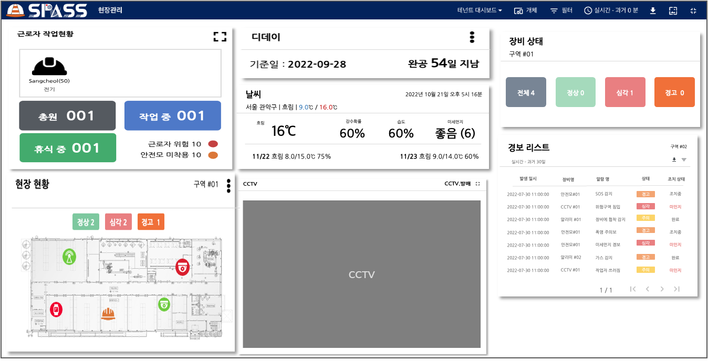
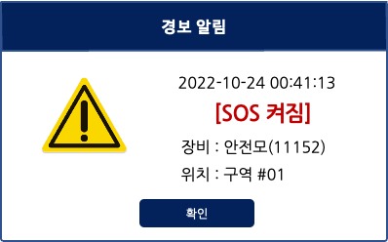
CHAPTER #00 알람 발생
현재 적용 내용
화면 ID | 00-010 | 작성자 | 캐스트이즈 강신애
화면 명 | 알람 발생 | 작성일 | 2022-12-01
화면 설명 | 알람 발생 화면
화면 |  |  |  | Description
1 | 알람 마크 알람 발생 시 팝업이 띄워지며 해당 마크 노출
2 | 알람 발생 시각 알람 발생 시각 노출
3 | 경보 룰 설정된 경보룰 명 노출
4 | 장비 및 위치 알람이 발생한 장비 및 위치 노출
5 | 확인 ‘확인＇ 시 인지 처리 ＇확인’ 버튼 미 선택 시 5초 뒤 경보 팝업은 사라지며 해당 경보는 미인지처리 됨
Remarks
알람 발생 시 대시보드 위에 알람 팝업이 띄워지며 알람 사운드 동시 재생
1
2
3
4
5
Notes:
Detail하게 설명

Slide 10
CHAPTER #01
로그인

Slide 11





CHAPTER #01 로그인
현재 적용 내용
화면 ID | 01-010 | 작성자 | 캐스트이즈 강신애
화면 명 | 로그인 | 작성일 | 2022-12-01
화면 설명 | 로그인 화면
화면 |  |  |  | Description
1 | SPASS 로고 SPASS 로고 노출
2 | 사용자명 (ID) ID 입력 ID는 이메일 형태
3 | 비밀번호 비밀번호 입력 기본적으로 비밀번호는 ****으로 표시되며 선택 시 비밀번호 노출
4 | 비밀번호 찾기 선택 시 비밀번호 찾기 화면으로 이동
5 | 로그인 아이디/비밀번호 입력 후 로그인 선택 시 정상로그인이면 대시보드로 이동 아이디/비밀번호가 잘못되었다면 Invalid username or password 문구 노출되며 로그인 실패
Remarks
1
2
사용자명 (이메일) *
3
비밀번호
4
비밀번호찾기
5
로그인
Notes:
Detail하게 설명

Slide 12
CHAPTER #01 로그인
현재 적용 내용
화면 ID | 01-020 | 작성자 | 캐스트이즈 강신애
화면 명 | 비밀번호 재설정 | 작성일 | 2022-12-01
화면 설명 | 로그인 화면 > 비밀번호 찾기 선택
화면 |  |  |  | Description
1 | 이메일 SPASS에 가입된 이메일 주소 입력
2 | 비밀번호 재설정 / 취소 이메일 입력 후 비밀번호 재설정 선택 시 ’비밀번호 재설정 링크가 성공적으로 전송되었습니다!’ 문구 노출 ‘취소’ 선택 시 이전 로그인 화면으로 이동
Remarks
비밀번호 재설정
1
이메일
2
비밀번호 재설정
취소
Notes:
Detail하게 설명

Slide 13
CHAPTER #02
관리자 대시보드/위젯 정의

Slide 14
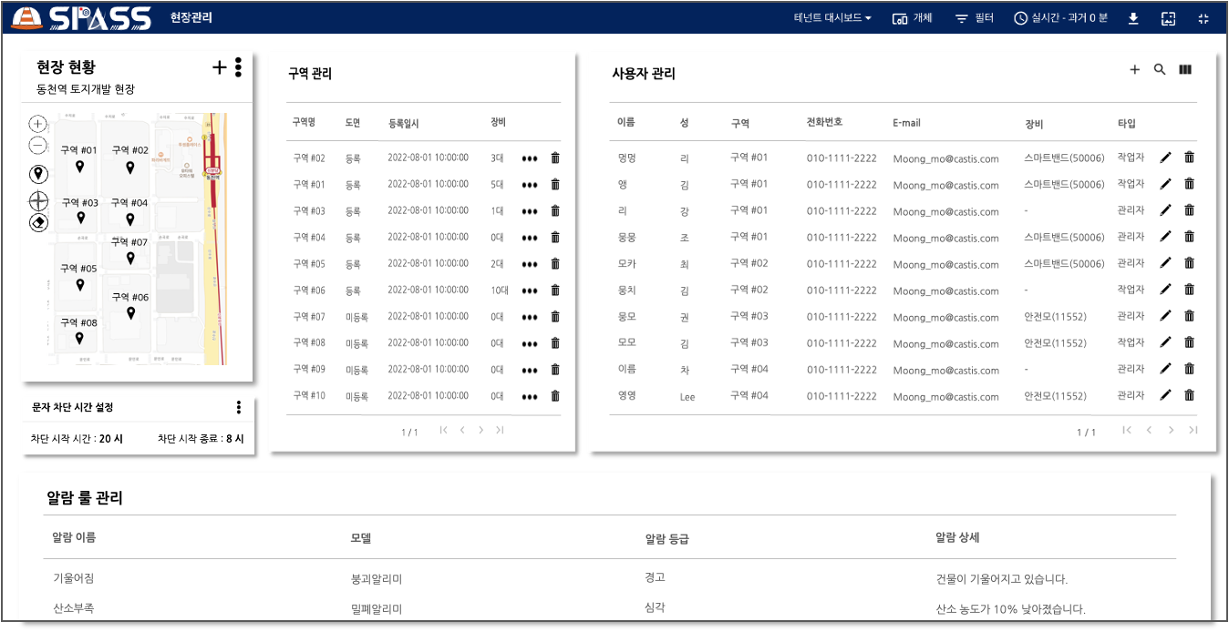
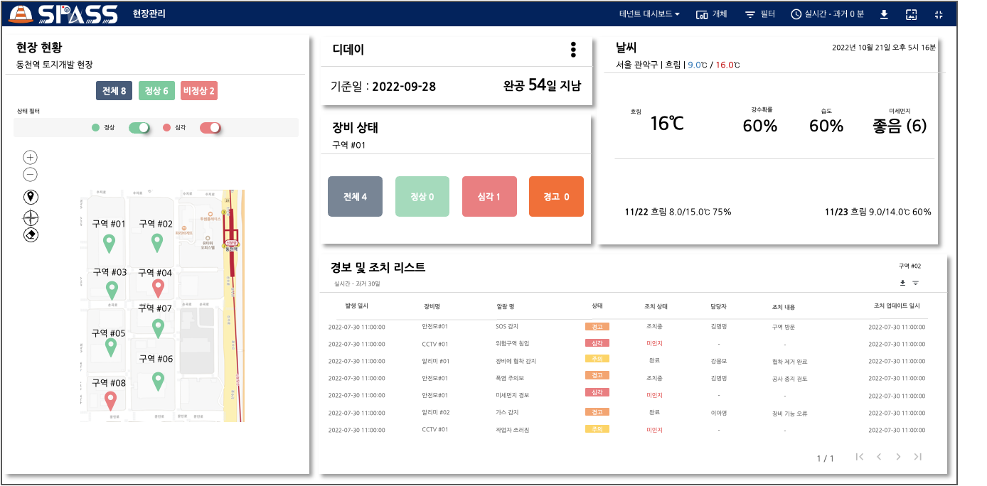
CHAPTER #02 관리자 대시보드/위젯 정의
관리자 대시보드 종류
관리 대시보드 – 현장 셋팅 용
현장 최초 셋팅 시 쓰일 수 있는 위젯 위주로 구성
관리 대시보드 – 현장 관리 용
현장 관리자가 현장을 관리하기 용이하도록 현장 전체에 대한 위젯 노출

Slide 15
CHAPTER #02 관리자 대시보드/위젯 정의
현재 적용 내용
화면 ID | 02-010 | 작성자 | 캐스트이즈 강신애
화면 명 | 관리 대시보드 – 현장 셋팅 용 | 작성일 | 2022-12-01
화면 설명 | 관리 대시보드 – 현장 셋팅 용 최초 진입
화면 |  |  |  | Description
1 | 현장 현황 현장 현황 위젯 노출 상세 내용은 해당 페이지 참조(p.19)
2 | 구역 관리 구역 관리 위젯 노출 상세 내용은 해당 페이지 참조 (p.22)
3 | 사용자 관리 사용자 관리 위젯 노출 상세 내용은 해당 페이지 참조 (p.27)
4 | 문자 차단 시간 설정 문자 차단 시간 설정 위젯 노출 상세 내용은 해당 페이지 참조 (p.29)
5 | 경보 룰 관리 경보 룰 관리 위젯 노출 상세 내용은 해당 페이지 참조 (p.30)
Remarks
1
2
3
4
5
Notes:
Detail하게 설명

Slide 16
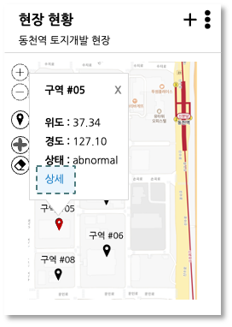
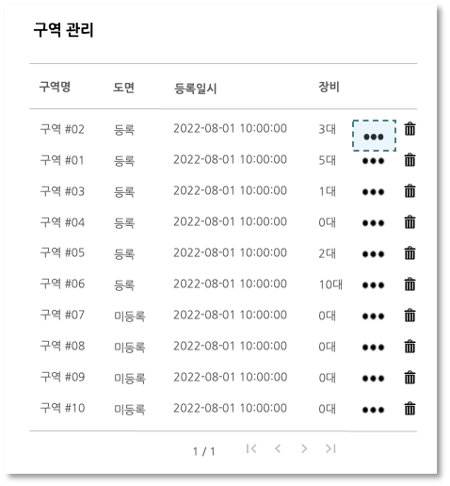
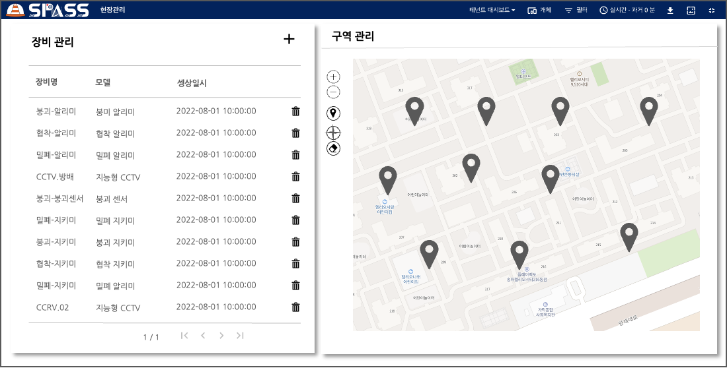
CHAPTER #02 관리자 대시보드/위젯 정의
현재 적용 내용
화면 ID | 02-020 | 작성자 | 캐스트이즈 강신애
화면 명 | 관리 대시보드 – 현장 셋팅 용 | 작성일 | 2022-12-01
화면 설명 | 관리 대시보드 – 현장 셋팅 용 > 상세 : 현장 현황 (구역 도면 등록)
화면 |  |  |  | Description
1 | 현장 현황 > 상세 대시보드 현장 현황 위젯 내 구역 아이콘 선택 시 구역 관련 팝업 노출 팝업에서 ‘상세’ 선택 시 구역과 관련된 상세 대시보드로 이동 해당 구역에 도면이 등록되어 있어야 해당 상세 대시보드로 이동
2 | 구역 관리 > 상세 대시보드 구역 관리 위젯 내 도면이 등록된 구역 중 … 아이콘 선택 시 구역과 관련된 상세 대시보드로 이동 해당 구역에 도면이 등록되어 있어야 해당 상세 대시보드로 이동
3 | 구역 상세 대시보드 관리 대시보드 현장 셋팅 용 내 현장 현황 / 구역 관리 위젯을 통해 들어온 현장 관련 상세 대시보드 장비관리/구역관리의 위젯으로 구성 (위젯 상세 내용은 해당 페이지 참조) 구역 도면이 등록되어있고, 장비가 등록되어있을 경우 해당 대시보드처럼 노출
Remarks
2
1
3
Notes:
Detail하게 설명

Slide 17
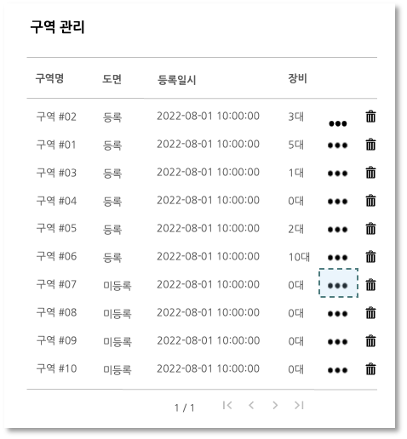
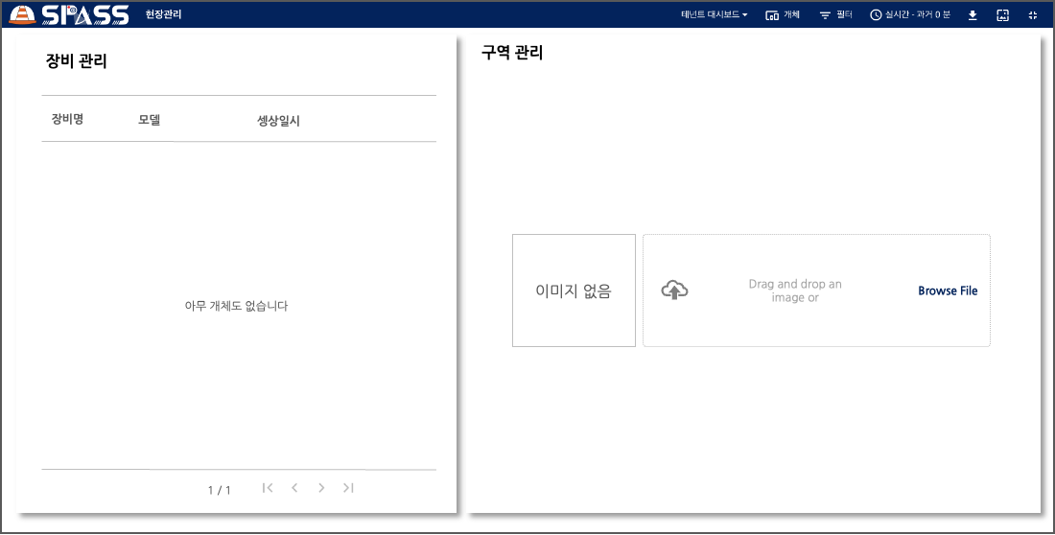
CHAPTER #02 관리자 대시보드/위젯 정의
현재 적용 내용
화면 ID | 02-030 | 작성자 | 캐스트이즈 강신애
화면 명 | 관리 대시보드 – 현장 셋팅 용 | 작성일 | 2022-12-01
화면 설명 | 관리 대시보드 – 현장 셋팅 용 > 상세 : 현장 현황 (구역 도면 미등록)
화면 |  |  |  | Description
1 | 현장 현황 > 상세 대시보드 현장 현황 위젯 내 구역 아이콘 선택 시 구역 관련 팝업 노출 팝업에서 ‘상세’ 선택 시 구역과 관련된 상세 대시보드로 이동 해당 구역에 도면이 미등록 되어 있으면 해당 상세 대시보드로 이동
2 | 구역 관리 > 상세 대시보드 구역 관리 위젯 내 도면이 등록된 구역 중 … 아이콘 선택 시 구역과 관련된 상세 대시보드로 이동 해당 구역에 도면이 미등록 되어 있으면 해당 상세 대시보드로 이동
3 | 구역 상세 대시보드 테넌트 메인 대시보드 내 현장 현황 / 구역 관리 위젯을 통해 들어온 현장 관련 상세 대시보드 장비관리/구역관리의 위젯으로 구성 (위젯 상세 내용은 해당 페이지 참조) 구역 도면이 미등록되어있고, 장비가 등록되어있지 않은 경우 해당 대시보드 형태로 노출
Remarks
1
2
3
Notes:
Detail하게 설명

Slide 18
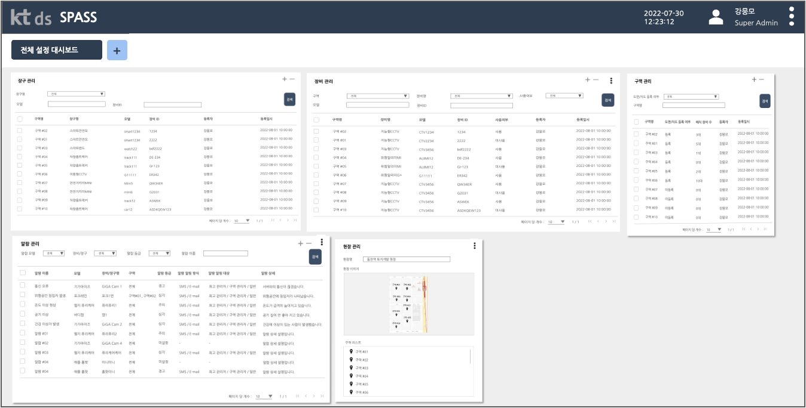
CHAPTER #02 관리자 대시보드/위젯 정의
기존 기획 내용
화면 ID | 02-040 | 작성자 | 캐스트이즈 강신애
화면 명 | 관리 대시보드 기존 기획 | 작성일 | 2022-12-01
화면 설명 | 관리 대시보드 > 전체 관리용 대시보드
화면 |  |  |  | Description
1 | 대시보드 : 전체 관리용 관리자가 현장 최초 셋팅 시 쓰일 수 있는 위젯 위주로 구성 모든 범위에서 관리하고 싶을 때 사용 배치 위젯 장구 관리 장비 관리 구역 관리 경보 관리 현장 관리
Remarks
1
Notes:
Detail하게 설명

Slide 19
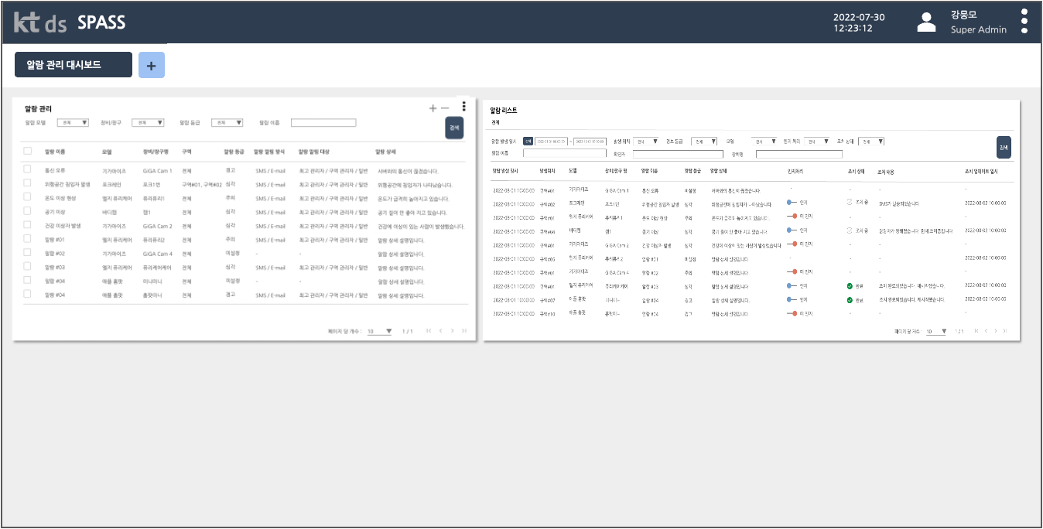
CHAPTER #02 관리자 대시보드/위젯 정의
기존 기획 내용
화면 ID | 02-050 | 작성자 | 캐스트이즈 강신애
화면 명 | 관리 대시보드 기존 기획 | 작성일 | 2022-12-01
화면 설명 | 관리 대시보드 > 경보 관리용 대시보드
화면 |  |  |  | Description
1 | 대시보드 : 경보 관리용 관리자가 경보과 관련된 내용으로만 대시보드를 구성하고 싶을 때 사용 배치 위젯 경보 관리 경보 리스트
Remarks
1
Notes:
Detail하게 설명

Slide 20
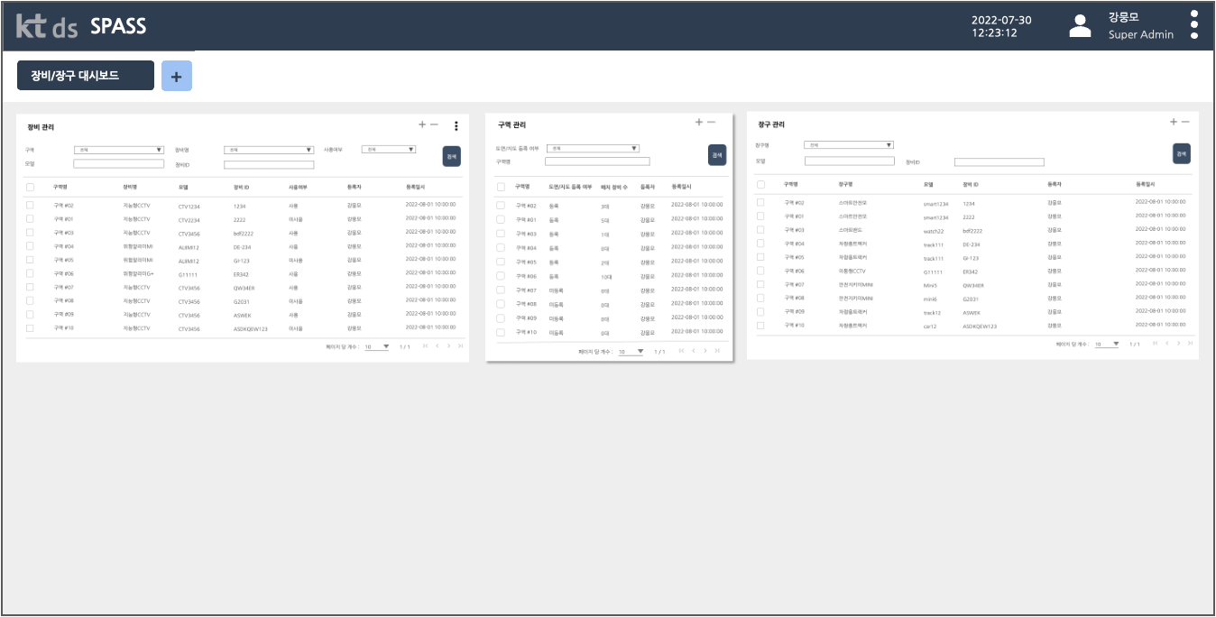
CHAPTER #02 관리자 대시보드/위젯 정의
기존 기획 내용
화면 ID | 02-060 | 작성자 | 캐스트이즈 강신애
화면 명 | 관리 대시보드 기존 기획 | 작성일 | 2022-12-01
화면 설명 | 관리 대시보드 > 장비/장구 관리용 대시보드
화면 |  |  |  | Description
1 | 대시보드 : 장비/장구 관리용 관리자가 장비/장구와 관련된 내용으로만 대시보드를 구성하고 싶을 때 사용 배치 위젯 장비 관리 구역 관리 장구 관리
Remarks
1
Notes:
Detail하게 설명

Slide 21
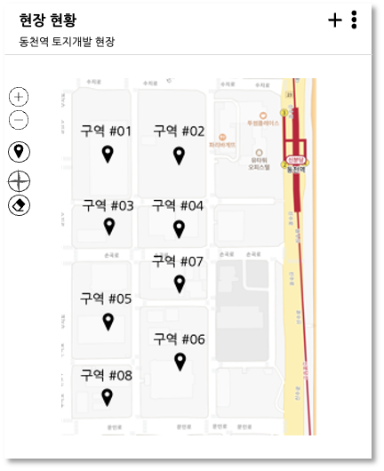

CHAPTER #02 관리자 대시보드/위젯 정의
현재 적용 내용
화면 ID | 02-070 | 작성자 | 캐스트이즈 강신애
화면 명 | 관리 위젯 – 현장 셋팅 용 | 작성일 | 2022-12-01
화면 설명 | 현장 현황 위젯
화면 |  |  |  | Description
1 | 현장 이름 현장 이름 노출 현장 이름은 … 선택 시 설정 가능
2 | 구역 추가 선택 시 구역 추가할 수 있는 팝업 노출 상세 내용은 관련 페이지 참조 (p.20)
3 | 현장 이름 변경 선택 시 현장 이름 변경할 수 있는 팝업 노출 상세 내용은 관련 페이지 참조 (p.20)
4 | 확대/축소 등록된 현장 지도 확대/축소
5 | 구역 지정 구역은 등록되어있으나 해당 위젯 지도 내 배치되지 않았을 경우 해당 버튼으로 지도 내 배치 가능
6 | 지도 이동 드레그앤 드랍으로 지도 이동 가능
7 | 구역 제거 위젯 지도 내 배치된 구역 제거 가능 실제 등록된 구역이 제거되는 것은 아니고, 위젯에 배치된 구역 위치만 제거됨
8 | 구역 위젯 지도 내 배치된 구역 노출 선택 시 9번 노출
9 | 구역 상세 팝업 위젯 지도 내 구역 선택 시 노출되는 팝업 위도/경도/상태 값 노출 ‘상세’ 선택 시 상세 대시보드로 이동 (p.14)
Remarks
2
3
1
4
5
9
구역 #05
X
6
위도 : 37.34
경도 : 127.10
상태 : abnormal
상세
7
8
구역 선택 시
Notes:
Detail하게 설명

Slide 22
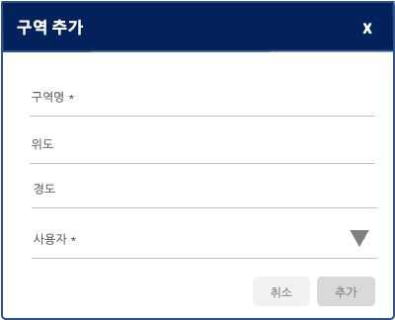
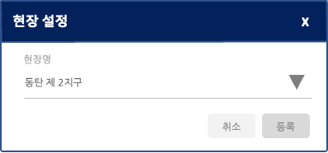
CHAPTER #02 관리자 대시보드/위젯 정의
현재 적용 내용
화면 ID | 02-071 | 작성자 | 캐스트이즈 강신애
화면 명 | 관리 위젯 – 현장 셋팅 용 | 작성일 | 2022-12-01
화면 설명 | 현장 현황 위젯
화면 |  |  |  | Description
1 | 구역 추가 + 선택 시 노출되는 팝업 등록 정보 구역명 (필수) 위도 경도 사용자 (필수) 사용자의 경우 기 등록된 사용자 리스트가 노출되어 선택
2 | 현장 설정 … 선택 시 현장 설정할 수 있는 팝업 노출 현장은 띵스보드에 기 등록된 현장이 노출되고, 현장을 선택하면 해당 현장에 등록된 구역/장비/장구 등의 정보로 변함
Remarks
1
2
Notes:
Detail하게 설명

Slide 23
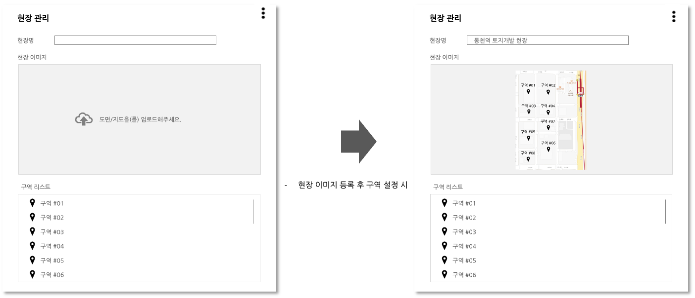
CHAPTER #02 관리자 대시보드/위젯 정의
기존 기획 내용
화면 ID | 02-072 | 작성자 | 캐스트이즈 강신애
화면 명 | 관리 위젯 – 현장 셋팅 용 | 작성일 | 2022-12-01
화면 설명 | 현장 현황 위젯
화면 |  |  |  | Description
1 | 현장 관리 위젯 현장 도면이나 지도 등록 가능 1개의 도면이나 지도 등록 구역은 등록된 구역 리스트 노출되며 드래그앤 드랍으로 등록된 현장 이미지 내 구역 설정 가능 위젯 설정 변경 현장명 현장이미지 구역리스트 위젯삭제
Remarks
1
Notes:
Detail하게 설명

Slide 24
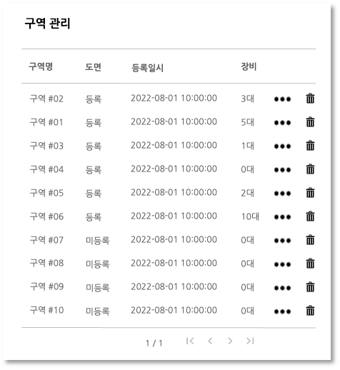
CHAPTER #02 관리자 대시보드/위젯 정의
현재 적용 내용
화면 ID | 02-080 | 작성자 | 캐스트이즈 강신애
화면 명 | 관리 위젯 – 현장 셋팅 용 | 작성일 | 2022-12-01
화면 설명 | 구역 관리 위젯 – 리스트 형
화면 |  |  |  | Description
1 | 구역 관리 리스트 등록된 구역 리스트 노출 노출 정보 구역명 도면 등록 여부 도면 등록일시 장비 등록 대수 상세 대시보드로 이동 구역 삭제
2 | 상세 대시보드 이동 … 선택 시 현장 설정할 수 있는 팝업 노출 현장은 띵스보드에 기 등록된 현장이 노출되고, 현장을 선택하면 해당 현장에 등록된 구역/장비/장구 등의 정보로 변함 상세 대시보드로 이동된 화면은 p.14, p.15 참조
3 | 구역 삭제 선택 시 해당 구역 삭제
Remarks
1
2
3
구역 삭제
구역 #02를 삭제하시겠습니까?
취소
삭제
Notes:
Detail하게 설명

Slide 25
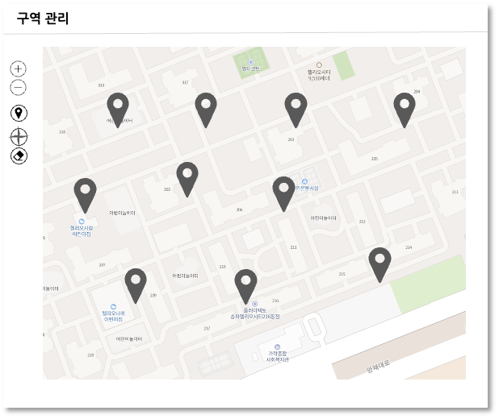
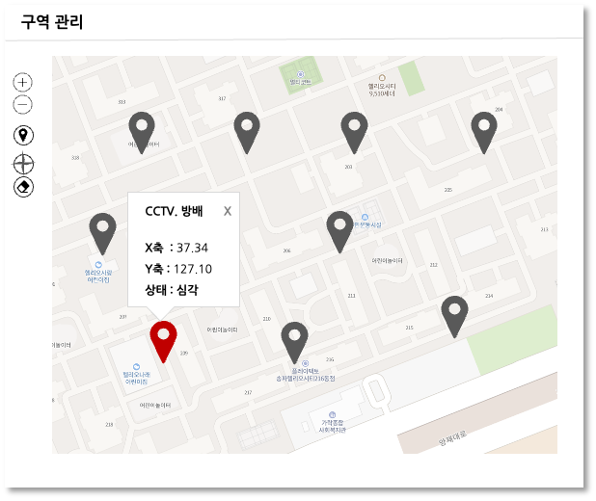
CHAPTER #02 관리자 대시보드/위젯 정의
현재 적용 내용
화면 ID | 02-081 | 작성자 | 캐스트이즈 강신애
화면 명 | 관리 위젯 – 현장 셋팅 용 | 작성일 | 2022-12-01
화면 설명 | 구역 관리 위젯 – 지도형
화면 |  |  |  | Description
1 | 구역 관리 지도 등록된 구역이 현장 지도 위에 노출 해당 위젯은 구역 관련 상세 대시보드에서 노출 (p.14, p.15 참조)
2 | 구역 상세 팝업 위젯 지도 내 구역 선택 시 노출되는 팝업 X축/Y축/상태 값 노출
Remarks
1
2
구역 선택 시
Notes:
Detail하게 설명

Slide 26
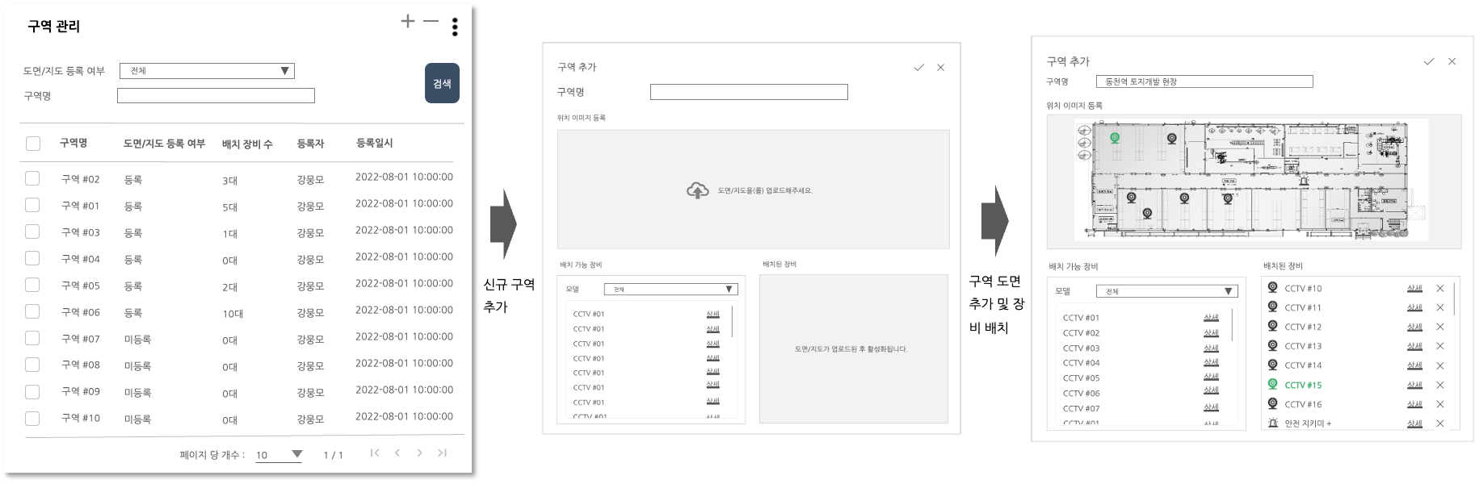
CHAPTER #02 관리자 대시보드/위젯 정의
기존 기획 내용
화면 ID | 02-082 | 작성자 | 캐스트이즈 강신애
화면 명 | 관리 위젯 – 현장 셋팅 용 | 작성일 | 2022-12-01
화면 설명 | 구역 관리 위젯
화면 |  |  |  | Description
1 | 구역 관리 위젯 구역 도면이나 지도 등록 가능 드래그앤 드랍으로 등록된 구역 이미지 내 장비 설정 가능 위젯 설정 변경 위젯삭제
Remarks
1
Notes:
Detail하게 설명

Slide 27
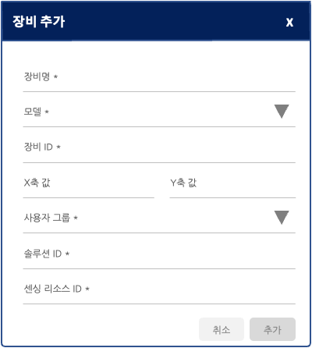
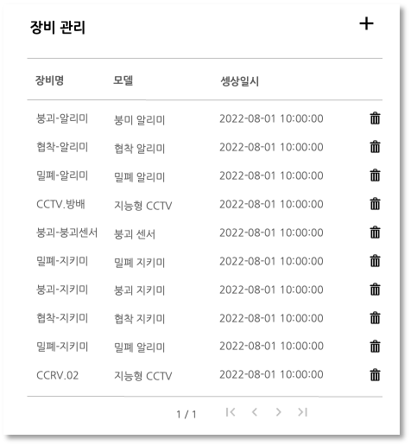
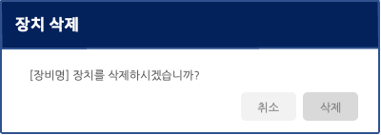
CHAPTER #02 관리자 대시보드/위젯 정의
현재 적용 내용
화면 ID | 02-090 | 작성자 | 캐스트이즈 강신애
화면 명 | 관리 위젯 – 현장 셋팅 용 | 작성일 | 2022-12-01
화면 설명 | 장비 관리 위젯
화면 |  |  |  | Description
1 | 장비 관리 리스트 등록된 장비 리스트 노출 노출 정보 장비명 모델 생성일시 삭제 해당 위젯은 상세 대시보드에 배치 (p.14 참조)
2 | 장비 추가 + 선택 시 장비 추가 팝업 노출 등록 정보 장비명 (필수) 모델 (필수) 장비 ID (필수) X축 값 Y축 값 사용자 그룹 (필수) 솔루션 ID (필수) 센싱 리소스 ID (필수) 모델과 사용자그룹의 경우 띵스보드에 등록된 모델/사용자 그룹 중 선택
3 | 장비 삭제 선택 시 해당 장비 삭제
Remarks
2
1
3
Notes:
Detail하게 설명

Slide 28
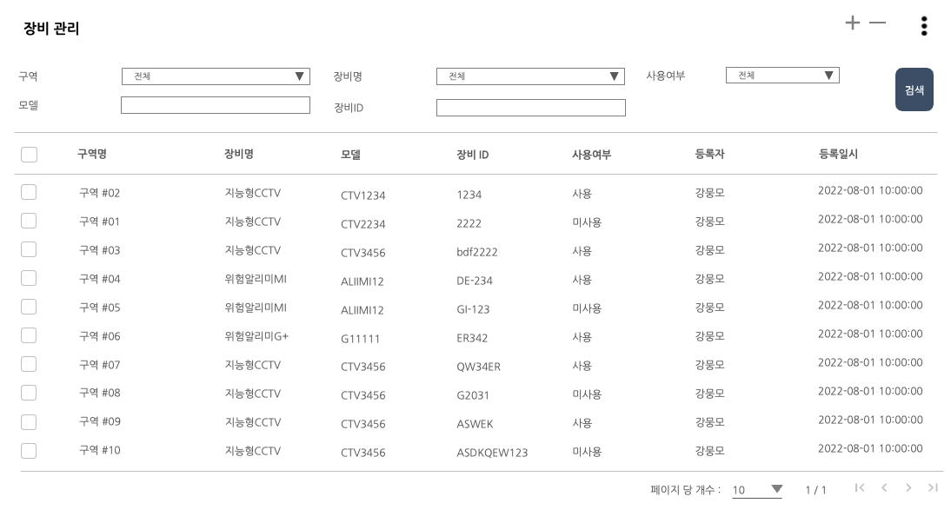
CHAPTER #02 관리자 대시보드/위젯 정의
기존 기획 내용
화면 ID | 02-091 | 작성자 | 캐스트이즈 강신애
화면 명 | 관리 위젯 – 현장 셋팅 용 | 작성일 | 2022-12-01
화면 설명 | 장비 관리 위젯
화면 |  |  |  | Description
1 | 장비 관리 위젯 장비 등록/삭제 및 등록된 장비 정보 확인 검색 기능 위젯 설정 변경 위젯 삭제
Remarks
1
Notes:
Detail하게 설명

Slide 29
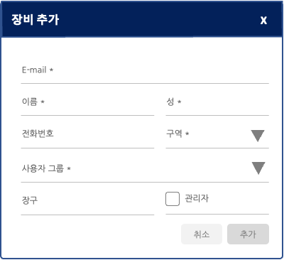
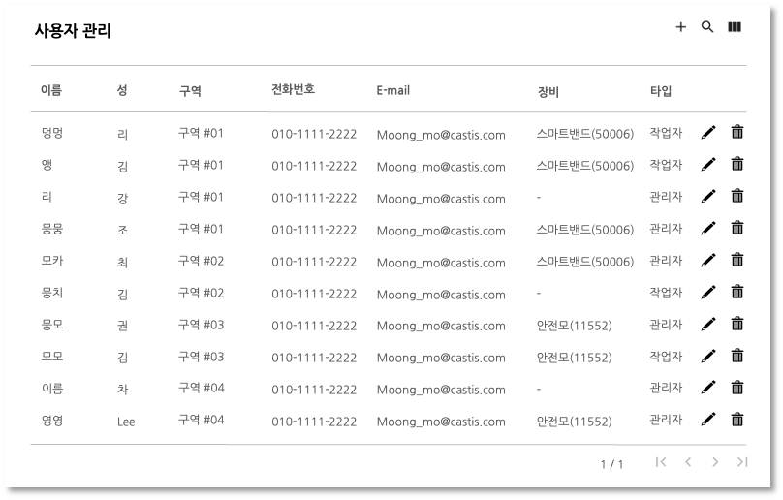
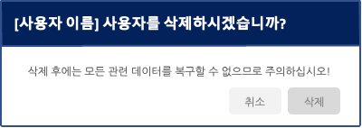
CHAPTER #02 관리자 대시보드/위젯 정의
현재 적용 내용
화면 ID | 02-100 | 작성자 | 캐스트이즈 강신애
화면 명 | 관리 위젯 – 현장 셋팅 용 | 작성일 | 2022-12-01
화면 설명 | 사용자 관리 위젯
화면 |  |  |  | Description
1 | 사용자 관리 리스트 등록된 사용자 리스트 노출 노출 정보 장비명 모델 생성일시 삭제 해당 위젯은 상세 대시보드에 배치 (p.14 참조)
2 | 사용자 추가 + 선택 시 사용자 추가 팝업 노출 등록 정보 E-mail (필수) 이름 (필수) 성 (필수) 전화번호 구역 (필수) 사용자 그룹 (필수) 장구 관리자 여부
3 | 사용자 검색 선택 시 사용자 검색 가능 전 필드 검색
4 | 표시 컬럼 리스트에 노출할 컬럼 선택 가능
5 | 사용자 수정 선택 시 사용자 정보 수정 가능
6 | 사용자 삭제 선택 시 사용자 삭제 가능
Remarks
2
3
4
1
5
6
Notes:
Detail하게 설명

Slide 30
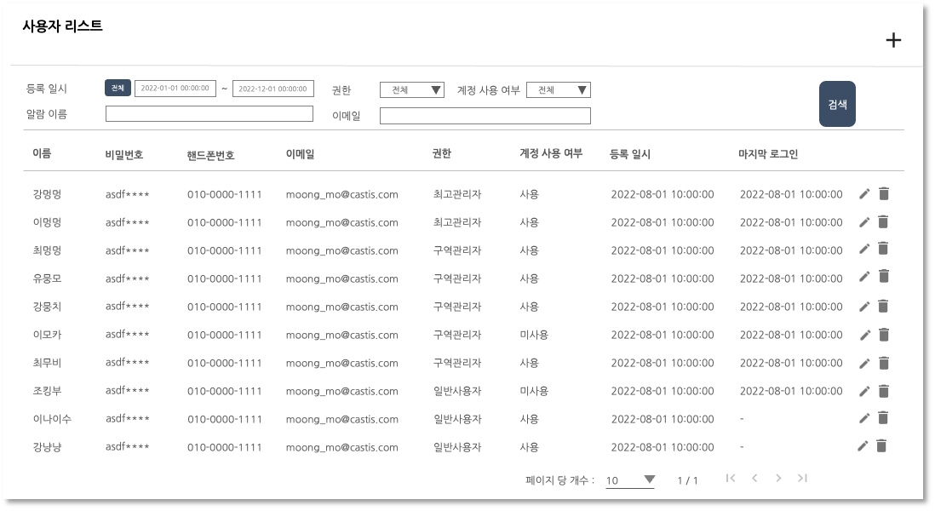
CHAPTER #02 관리자 대시보드/위젯 정의
기존 기획 내용
화면 ID | 02-101 | 작성자 | 캐스트이즈 강신애
화면 명 | 관리 위젯 – 현장 셋팅 용 | 작성일 | 2022-12-01
화면 설명 | 사용자 관리 위젯
화면 |  |  |  | Description
1 | 사용자 관리 위젯 사용자 등록/삭제 및 등록된 사용자 정보 확인 검색 기능 + 버튼으로 신규 사용자 등록 가능 위젯 설정 변경 위젯 이름
Remarks
1
Notes:
Detail하게 설명

Slide 31
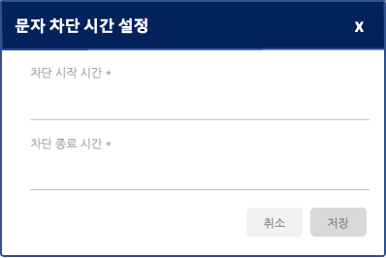

CHAPTER #02 관리자 대시보드/위젯 정의
현재 적용 내용
화면 ID | 02-110 | 작성자 | 캐스트이즈 강신애
화면 명 | 관리 위젯 – 현장 셋팅 용 | 작성일 | 2022-12-01
화면 설명 | 문자 차단 시간 설정 위젯
화면 |  |  |  | Description
1 | 문다 차단 시간 설정 위젯 차단 시작 시간 및 차단 종료 시간 노출
2 | 문자 차단 시간 설정 차단 시작 시간 및 차단 종료 시간 설정
Remarks
2
1
문자 차단 시간 설정
차단 시작 시간 : 20 시
차단 종료 시간 : 8 시
Notes:
Detail하게 설명

Slide 32
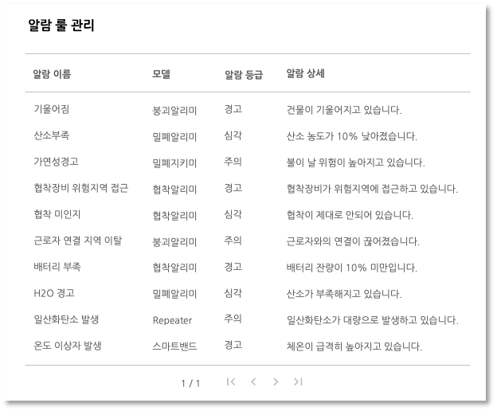
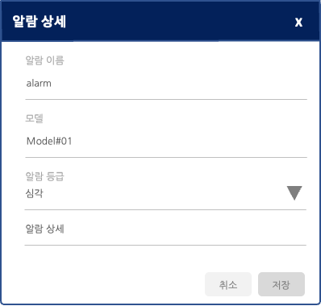
CHAPTER #02 관리자 대시보드/위젯 정의
현재 적용 내용
화면 ID | 02-120 | 작성자 | 캐스트이즈 강신애
화면 명 | 관리 위젯 – 현장 셋팅 용 | 작성일 | 2022-12-01
화면 설명 | 경보 룰관리 위젯
화면 |  |  |  | Description
1 | 경보 룰 관리 띵스보드에 등록된 경보 룰 리스트 노출
2 | 경보 상세 경보 리스트에서 경보 선택 시 상세 노출 ’경보 등급’만 수정 가능하며 다른 정보는 수정 불가능
Remarks
1
1
Notes:
Detail하게 설명

Slide 33
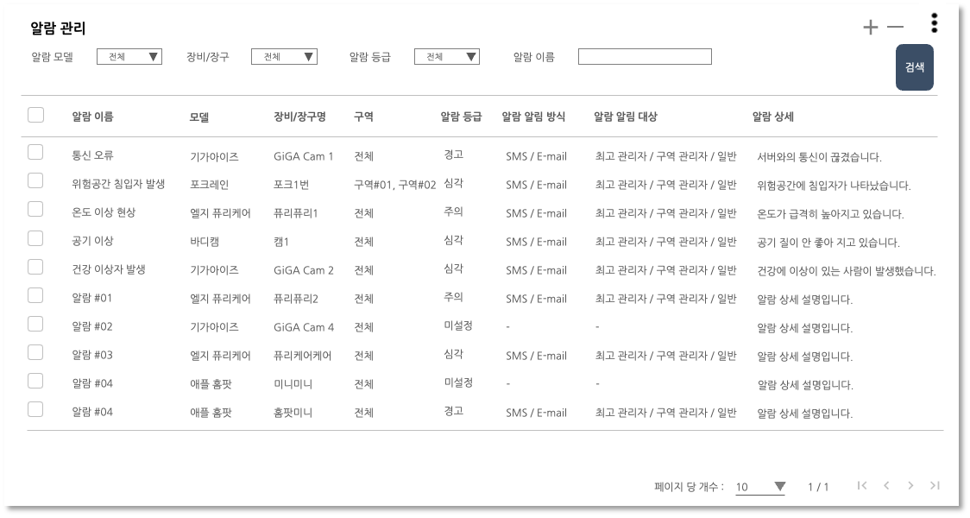
CHAPTER #02 관리자 대시보드/위젯 정의
기존 기획 내용
화면 ID | 02-121 | 작성자 | 캐스트이즈 강신애
화면 명 | 관리 위젯 – 현장 셋팅 용 | 작성일 | 2022-12-01
화면 설명 | 경보 관리 위젯
화면 |  |  |  | Description
1 | 경보 관리 위젯 경보 룰 등록/삭제 및 등록된 경보 정보 확인 검색 기능 + 버튼으로 신규 경보 룰 등록 가능 장비/장구 사전 등록 필요 위젯 설정 변경 위젯 삭제
Remarks
1
Notes:
Detail하게 설명

Slide 34

CHAPTER #02 관리자 대시보드/위젯 정의
현재 적용 내용
화면 ID | 02-130 | 작성자 | 캐스트이즈 강신애
화면 명 | 관리 대시보드 – 현장 관리 용 | 작성일 | 2022-12-01
화면 설명 | 관리 대시보드 – 현장 관리 용 최초 진입
화면 |  |  |  | Description
1 | 현장 현황 현장 현황 위젯 노출 상세 내용은 해당 페이지 참조 (P.39)
2 | 디데이 디데이 위젯 노출 상세 내용은 해당 페이지 참조 (p.40)
3 | 장비상태 장비 상태 위젯 노출 상세 내용은 해당 페이지 참조 (p.41)
4 | 경보 및 조치 리스트 경보 및 조치 리스트 위젯 노출 상세 내용은 해당 페이지 참조 (p.49)
5 | 날씨 날씨 위젯 노출 상세 내용은 해당 페이지 참조 (p.40)
Remarks
2
5
1
3
4
Notes:
Detail하게 설명

Slide 35
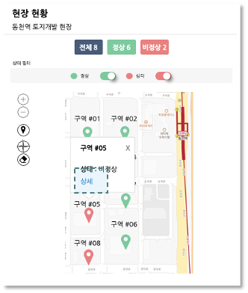
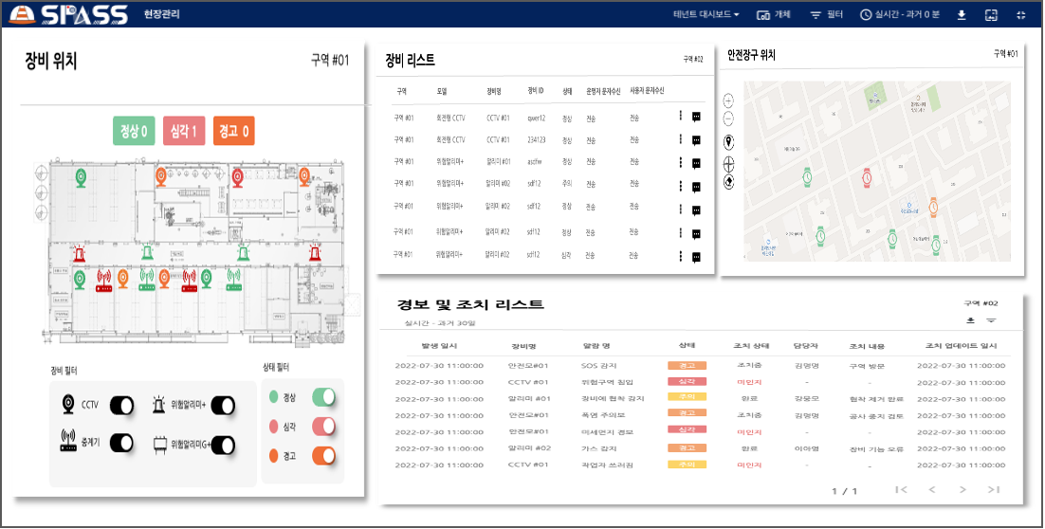
CHAPTER #02 관리자 대시보드/위젯 정의
현재 적용 내용
화면 ID | 02-140 | 작성자 | 캐스트이즈 강신애
화면 명 | 관리 대시보드 – 현장 관리 용 | 작성일 | 2022-12-01
화면 설명 | 관리 대시보드 – 현장 관리 용 > 상세 : 구역 현황
화면 |  |  |  | Description
1 | 현장 현황 > 상세 대시보드 현장 현황 위젯 내 구역 아이콘 선택 시 구역 관련 팝업 노출 팝업에서 ‘상세’ 선택 시 구역과 관련된 상세 대시보드로 이동 해당 구역에 도면이 등록되어 있어야 해당 상세 대시보드로 이동
2 | 구역 상세 대시보드 관리 대시보드 현장 관리 용 내 현장 위젯을 통해 들어온 현장 관련 상세 대시보드 위젯 구성 장비 위치 장비 리스트 안전장구 위치 경보 및 조치 리스트
Remarks
2
1
Notes:
Detail하게 설명

Slide 36
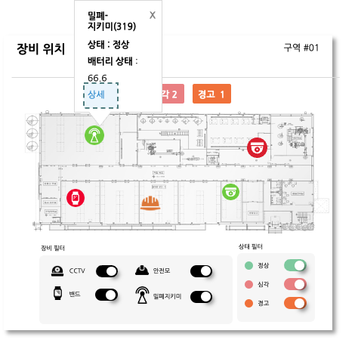
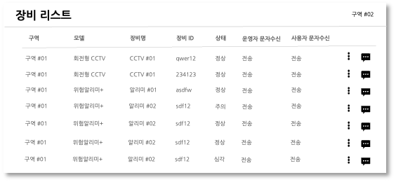
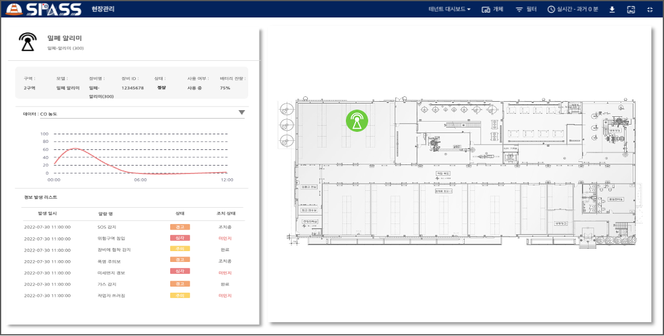
CHAPTER #02 관리자 대시보드/위젯 정의
현재 적용 내용
화면 ID | 02-150 | 작성자 | 캐스트이즈 강신애
화면 명 | 관리 대시보드 – 현장 관리 용 | 작성일 | 2022-12-01
화면 설명 | 관리 대시보드 – 현장 관리 용 > 상세 : 장비 현황
화면 |  |  |  | Description
1 | 장비 위치 > 상세 대시보드 장비 위치 위젯 내 장비 아이콘 선택 시 장비 관련 팝업 노출 팝업에서 ‘상세’ 선택 시 장비와 관련된 상세 대시보드로 이동
2 | 장비 리스트> 상세 대시보드 장비 리스트 위젯에서 … 아이콘 선택 시 장비와 관련된 상세 대시보드로 이동
 | 장비 상세 대시보드 관리 대시보드 현장 관리 용 내 장비 위치 / 장비 리스트 위젯을 통해 들어온 장비 상세 대시보드 장비 상세 및 장비 위치 위젯으로 구성
Remarks
1
2
3
Notes:
Detail하게 설명

Slide 37
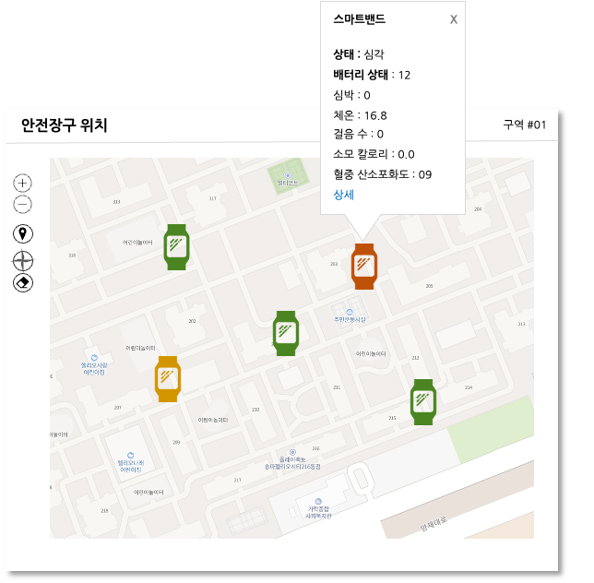
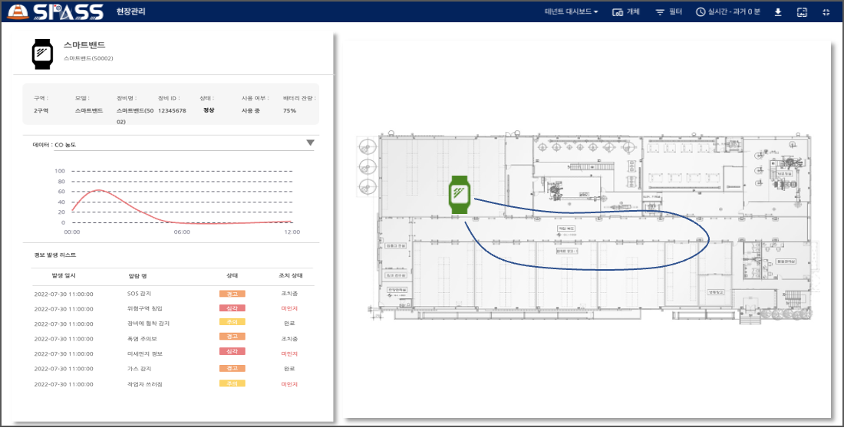
CHAPTER #02 관리자 대시보드/위젯 정의
현재 적용 내용
화면 ID | 02-160 | 작성자 | 캐스트이즈 강신애
화면 명 | 관리 대시보드 – 현장 관리 용 | 작성일 | 2022-12-01
화면 설명 | 관리 대시보드 – 현장 관리 용 > 상세 : 장구 상세
화면 |  |  |  | Description
1
1 | 안전장구 위치 > 상세 대시보드 안전장구 위젯 내 장구 아이콘 선택 시 장구 관련 팝업 노출 팝업에서 ‘상세’ 선택 시 장구와 관련된 상세 대시보드로 이동
 | 안전장구 상세 대시보드 관리 대시보드 현장 관리 용 내 안전장구 위치 위젯을 통해 들어온 장구 상세 대시보드 장구 상세 및 장구 위치 위젯으로 구성
Remarks
2
Notes:
Detail하게 설명

Slide 38
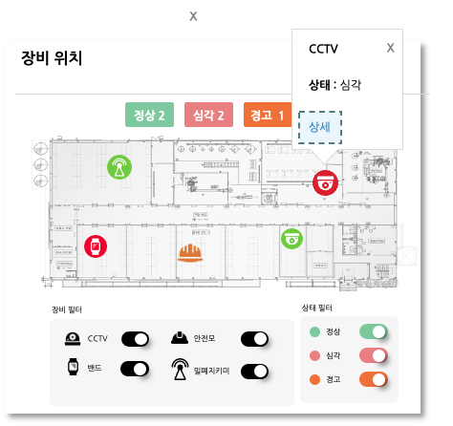
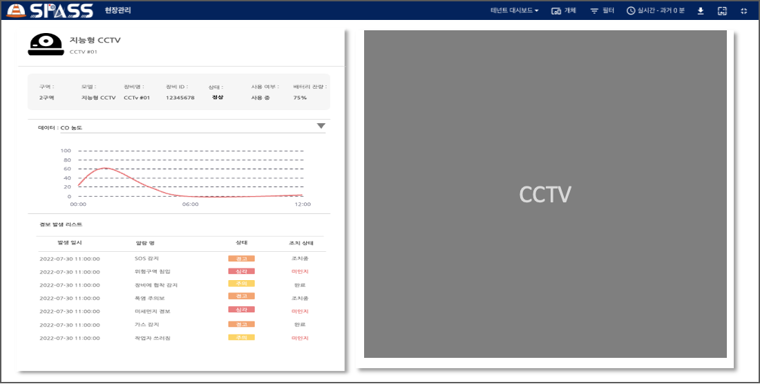
CHAPTER #02 관리자 대시보드/위젯 정의
현재 적용 내용
화면 ID | 02-170 | 작성자 | 캐스트이즈 강신애
화면 명 | 관리 대시보드 – 현장 관리 용 | 작성일 | 2022-12-01
화면 설명 | 관리 대시보드 – 현장 관리 용 > 상세 : 장비 현황 (CCTV)
화면 |  |  |  | Description
1
1 | 장비 위치 (CCTV) > 상세 대시보드 장비 위치 위젯 CCTV 선택 시 관련 팝업 노출 팝업에서 ‘상세’ 선택 시 해당 CCTV와 관련된 상세 대시보드로 이동
2 | 장비 리스트 상세 대시보드 장비 리스트 위젯에서 CCTV 중 … 아이콘 선택 시 해당 CCTV와 관련된 상세 대시보드로 이동
 | CCTV 상세 대시보드 관리 대시보드 현장 관리 용 내 장비 위치 / 장비 리스트 위젯을 통해 들어온 CCTV 상세 대시보드 위젯 구성 CCTV 상세 CCTV 영상
Remarks
2
3
Notes:
Detail하게 설명

Slide 39
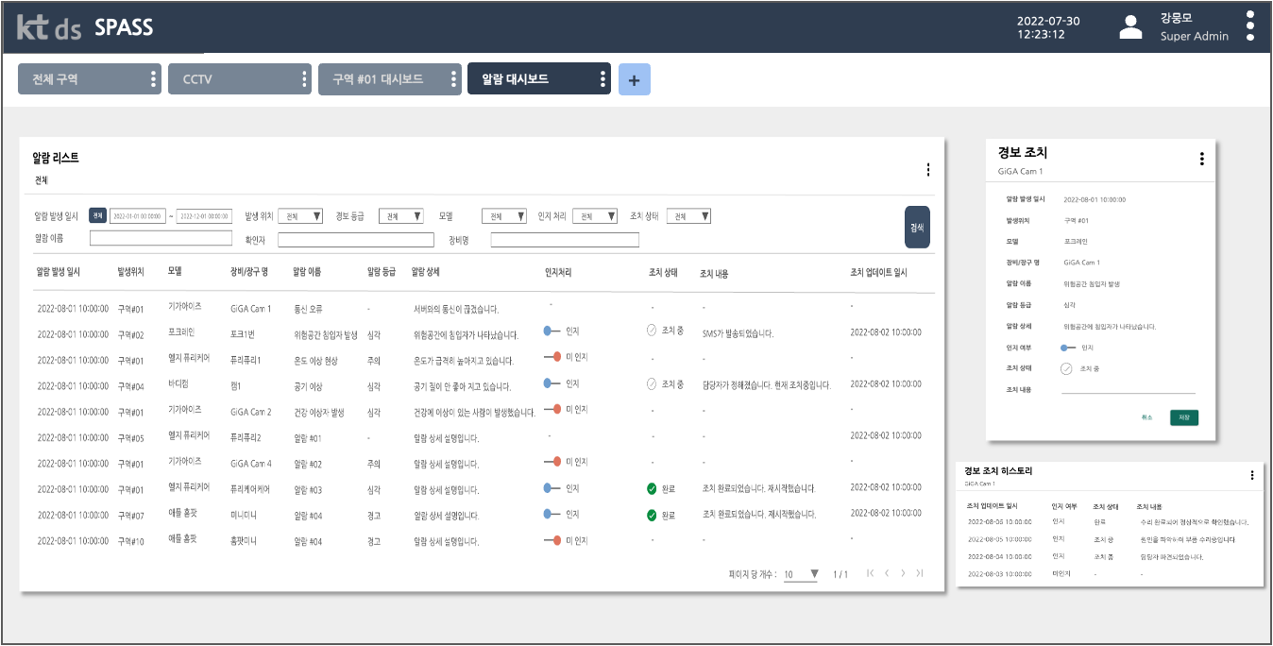
CHAPTER #02 관리자 대시보드/위젯 정의
기존 기획 내용
화면 ID | 02-180 | 작성자 | 캐스트이즈 강신애
화면 명 | 관리 대시보드 – 현장 관리 용 | 작성일 | 2022-12-01
화면 설명 | 경보 대시보드
화면 |  |  |  | Description
1 | 경보 대시보드 경보 대시보드 경보 리스트를 확인하고, 경보 조치 및 히스토리 확인 일반 사용자 중 최고관리자 전용 대시보드
Remarks
1
Notes:
Detail하게 설명

Slide 40
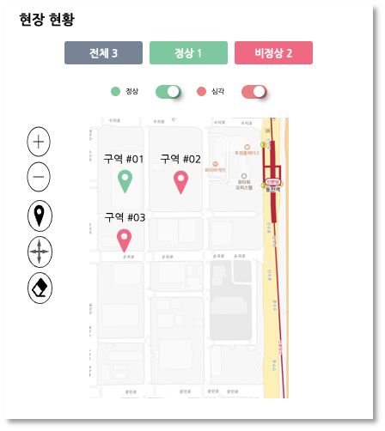
CHAPTER #02 관리자 대시보드/위젯 정의
현재 적용 내용
화면 ID | 02-190 | 작성자 | 캐스트이즈 강신애
화면 명 | 관리 위젯 – 현장 관리 용 | 작성일 | 2022-12-01
화면 설명 | 현장 관리 위젯 – 현장 현황
화면 |  |  |  | Description
1 | 구역 상태 현장에 등록된 구역 별 상태 노출
2 | 구역 상태 토글 상태 별로 현장 지도 위젯에 구역을 노출할지 말지 설정
3 | 확대/축소 등록된 현장 지도 확대/축소
4 | 구역 지정 구역은 등록되어있으나 해당 위젯 지도 내 배치되지 않았을 경우 해당 버튼으로 지도 내 배치 가능
5 | 지도 이동 드레그앤 드랍으로 지도 이동 가능
6 | 구역 제거 위젯 지도 내 배치된 구역 제거 가능 실제 등록된 구역이 제거되는 것은 아니고, 위젯에 배치된 구역 위치만 제거됨
7 | 구역 위젯 지도 내 배치된 구역 노출 선택 시 7번 노출
8 | 구역 상세 팝업 위젯 지도 내 구역 선택 시 노출되는 팝업 위도/경도/상태 값 노출 ‘상세’ 선택 시 상세 대시보드로 이동 (p.33)
Remarks
8
구역 #01
X
1
위도 : 37.34
경도 : 127.10
상태 : abnormal
상세
2
3
7
4
5
구역 선택 시
6
Notes:
Detail하게 설명

Slide 41
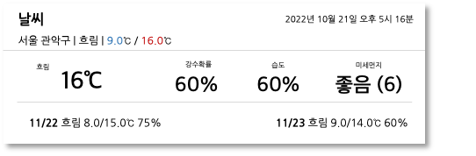
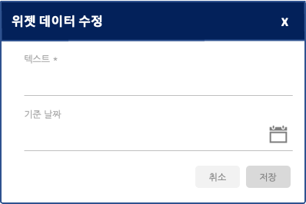
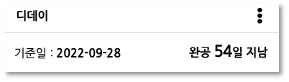
CHAPTER #02 관리자 대시보드/위젯 정의
현재 적용 내용
화면 ID | 02-200 | 작성자 | 캐스트이즈 강신애
화면 명 | 관리 위젯 – 현장 관리 용 | 작성일 | 2022-12-01
화면 설명 | 현장 관리 위젯 – 날씨 및 디데이 위젯
화면 |  |  |  | Description
1 | 날씨 위젯 등록된 현장 위치 날씨 노출 노출 정보 현재 온도 최고 온도 최저 온도 강수 확률 습도 미세먼지 향후 2일 날씨 정보
2 | 디데이 위젯 현장의 기준일 지정 가능
3 | 디데이 위젯 수정 디데이 기준일 설정 및 디데이 명칭 설정
Remarks
1
3
2
Notes:
Detail하게 설명

Slide 42
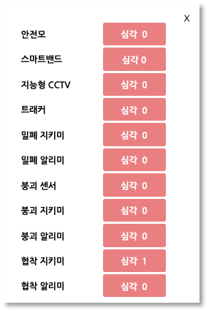
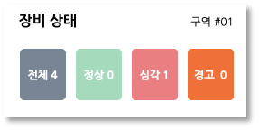
CHAPTER #02 관리자 대시보드/위젯 정의
현재 적용 내용
화면 ID | 02-210 | 작성자 | 캐스트이즈 강신애
화면 명 | 관리 위젯 – 현장 관리 용 | 작성일 | 2022-12-01
화면 설명 | 현장 관리 위젯 – 장비 상태 위젯
화면 |  |  |  | Description
1 | 장비 상태 위젯 구역 내 등록된 장비 상태 현황을 나타내는 위젯 노출 정보 전체 장비 수 정상인 장비 수 심각인 장비 수 경고인 장비 수
2 | 장비 상태 상세 위젯 내 상태를 선택하면 등록된 장비 별로 어떤 장비가 어떤 상태인지 확인 가능
Remarks
2
1
Notes:
Detail하게 설명

Slide 43
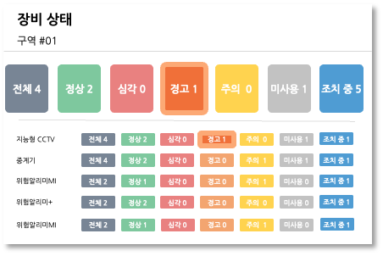
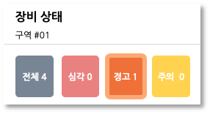
CHAPTER #02 관리자 대시보드/위젯 정의
기존 기획 내용
화면 ID | 02-211 | 작성자 | 캐스트이즈 강신애
화면 명 | 관리 대시보드 – 현장 관리 용 | 작성일 | 2022-12-01
화면 설명 | 현장 관리 위젯 – 장비 상태 위젯
화면 |  |  |  | Description
1 | 장비 상태 위젯 (확장형) 구역 별로 등록된 장비 상태 현황 전체 장비 상태 및 장비 모델 단위 상태 현장 전체 및 구역 단위로 사용 가능 심각/경고/주의 단계에 대한 경보 발생 시 해당 상태가 강조 경보 발생 후 인지처리가 되는 경우 조치 중으로 변경 조치 완료 되는 경우 ‘정상’으로 변경 위젯 설정 변경 : 위젯 이름 / 전체 or 구역 / 업데이트 주기
2 | 장비 상태 위젯 (축소형) 1의 위젯에서 모니터링용으로 축소시켜놓은 위젯 기능은 동일
Remarks
1
2
Notes:
Detail하게 설명

Slide 44


CHAPTER #02 관리자 대시보드/위젯 정의
현재 적용 내용
화면 ID | 02-220 | 작성자 | 캐스트이즈 강신애
화면 명 | 관리 위젯 – 현장 관리 용 | 작성일 | 2022-12-01
화면 설명 | 현장 관리 위젯 – 장비 위치 위젯
화면 |  |  |  | Description
1 | 구역명 구역명 노출
2 | 장비 상태 구역에 등록된 장비 상태 노출
3 | 장비 아이콘 구역에 배치된 장비 위치와 현재 상태 노출
4 | 장비 필터 구역 지도/도면 내 배치된 장비 아이콘의 노출 여부 설정
5 | 상태 구역 지도/도면 내 배치된 장비의 상태에 따른 노출 여부 설정
6 | 구역 상세 팝업 위젯 지도/도면 내 장비 선택 시 노출되는 팝업 노출 정보는 장비 특성에 따라 다름 ‘상세’ 선택 시 상세 대시보드로 이동 (p.34. p.36)
Remarks
6
X
밀폐-지키미(319)
1
상태 : 정상
배터리 상태 : 66.6
상세
2
3
장비 선택 시
4
5
Notes:
Detail하게 설명

Slide 45


CHAPTER #02 관리자 대시보드/위젯 정의
현재 적용 내용
화면 ID | 02-230 | 작성자 | 캐스트이즈 강신애
화면 명 | 관리 위젯 – 현장 관리 용 | 작성일 | 2022-12-01
화면 설명 | 현장 관리 위젯 – 장비 리스트 위젯
화면 |  |  |  | Description
2
1 | 장비 리스트 위젯 해당 구역에 등록되어 있는 장비 리스트 노출 노출 정보 구역 모델 장비명 장비 ID 상태 운영자 문자수신 여부 사용자 문자수신 여부 상세 대시보드로 이동 문자사용여부 선택
2 | 장비 상세 대시보드 장비 리스트 내 장비의 … 선택 시 해당 장비의 상세 대시보드로 이동 (P.36 참조)
3 | 문자사용여부 선택 해당 장비에서 발생하는 경보에 대해 운영자 및 사용자에게 전송할 것인지에 대한 여부 선택
Remarks
1
3
Notes:
Detail하게 설명

Slide 46

CHAPTER #02 관리자 대시보드/위젯 정의
기존 기획 내용
화면 ID | 02-231 | 작성자 | 캐스트이즈 강신애
화면 명 | 관리 대시보드 – 현장 관리 용 | 작성일 | 2022-12-01
화면 설명 | 현장 관리 위젯 – 장비 리스트 위젯
화면 |  |  |  | Description
1 | 장비 리스트 위젯 구역 별로 등록된 장비 리스트 노출 구역/모델/장비명/장비ID/상태(정상/심각/경고/주의/미사용/조치중)/상세 경보 발생 시 인지처리 되는 경우 ‘조치 중’으로 변경 조치 완료 되는 경우 ‘정상’으로 변경 현장 전체 및 구역 단위로 사용 가능 위젯 설정 변경 : 위젯 이름 / 전체 or 구역 / 업데이트 주기
Remarks
Notes:
Detail하게 설명

Slide 47

CHAPTER #02 관리자 대시보드/위젯 정의
현재 적용 내용
화면 ID | 02-240 | 작성자 | 캐스트이즈 강신애
화면 명 | 관리 위젯 – 현장 관리 용 | 작성일 | 2022-12-01
화면 설명 | 현장 관리 위젯 – 장비 상세 정보 위젯
화면 |  |  |  | Description
1 | 장비 아이콘 및 장비 명칭 장비 아이콘 및 장비 명칭 노출
2 | 장비 상세 정보 장비 상세 정보 노출 노출 정보 구역 위치 모델 장비명 장비 ID 상태 사용 여부 배터리 잔량
3 | 경보 발생 그래프 시간 별 경보 발생 수치를 그래프화 시켜서 노출
4 | 경보 발생 리스트 발생한 경보를 리스트화 하여 노출
Remarks
1
2
3
4
Notes:
Detail하게 설명

Slide 48

CHAPTER #02 관리자 대시보드/위젯 정의
현재 적용 내용
화면 ID | 02-250 | 작성자 | 캐스트이즈 강신애
화면 명 | 관리 위젯 – 현장 관리 용 | 작성일 | 2022-12-01
화면 설명 | 현장 관리 위젯 – 안전 장구 위치
화면 |  |  |  | Description
1 | 안전장구 위치 현장에 등록된 장구 위치 및 상태 노출
2 | 구역 상세 팝업 위젯 지도 내 안전장구 선택 시 노출되는 팝업 선택한 안전장구 특성에 따른 정보 노출 ‘상세’ 선택 시 상세 대시보드로 이동 (p.35)
Remarks
2
1
장구 선택 시
Notes:
Detail하게 설명

Slide 49

CHAPTER #02 관리자 대시보드/위젯 정의
현재 적용 내용
화면 ID | 02-260 | 작성자 | 캐스트이즈 강신애
화면 명 | 관리 위젯 – 현장 관리 용 | 작성일 | 2022-12-01
화면 설명 | 현장 관리 위젯 – 안전 장구 트래킹
화면 |  |  |  | Description
1 | 안전장구 트래킹 위젯 이동이 발생하는 장구의 경우 그 경로를 노출
Remarks
1
Notes:
Detail하게 설명

Slide 50


CHAPTER #02 관리자 대시보드/위젯 정의
현재 적용 내용
화면 ID | 02-270 | 작성자 | 캐스트이즈 강신애
화면 명 | 관리 위젯 – 현장 관리 용 | 작성일 | 2022-12-01
화면 설명 | 현장 관리 위젯 – 경보 및 조치 리스트 위젯
화면 |  |  |  | Description
1 | 경보 및 조치 리스트 위젯 경보 발생 시 발생한 경보를 리스트 형태로 모아놓은 위젯 노출 정보 발생 일시 장비명 알람명 상태 조치상태 담당자 조치내용 조치 업데이트 일시
 | 조치 상세 리스트 내 경보 선택 시 경보 상세 내용 확인 상세 내용 알람 발생 일시 발생 위치 모델 장비명 알람 이름 알람 등급 알람 상세 인지 여부 조치 상태 조치 내용 인지 버튼 선택 시 해당 경보 인지로 변경 해제 선택 시 경보 해제
Remarks
2
1
Notes:
Detail하게 설명

Slide 51

CHAPTER #02 관리자 대시보드/위젯 정의
기존 기획 내용
화면 ID | 02-271 | 작성자 | 캐스트이즈 강신애
화면 명 | 관리 대시보드 – 현장 관리 용 | 작성일 | 2022-12-01
화면 설명 | 현장 관리 위젯 – 경보 조치 위젯
화면 |  |  |  | Description
1 | 경보 조치 위젯 경보 상태 별 경보 조치 현황 위젯 현장 전체 및 구역 단위로 사용 가능 경보 발생 시 해당 상태가 강조 위젯 설정 변경 : 위젯 이름 / 전체 or 구역 / 업데이트 주기
Remarks
Notes:
Detail하게 설명

Slide 52

CHAPTER #02 관리자 대시보드/위젯 정의
현재 적용 내용
화면 ID | 02-280 | 작성자 | 캐스트이즈 강신애
화면 명 | 관리 위젯 – 현장 관리 용 | 작성일 | 2022-12-01
화면 설명 | 현장 관리 위젯 – CCTV 위젯
화면 |  |  |  | Description
1 | CCTV 위젯 구역에 설치된 CCTV를 확인할 수 있는 위젯
Remarks
1
Notes:
Detail하게 설명

Slide 53

CHAPTER #02 관리자 대시보드/위젯 정의
기존 기획 내용
화면 ID | 02-281 | 작성자 | 캐스트이즈 강신애
화면 명 | 관리 대시보드 – 현장 관리 용 | 작성일 | 2022-12-01
화면 설명 | 현장 관리 위젯 – CCTV 경보 영상 위젯
화면 |  |  |  | Description
1 | CCTV 경보 영상 위젯 CCTV에 설정된 경보가 발생할 경우 해당 경보의 영상 재생 경보 리스트 내 경보 선택 시 영상 재생 위젯 설정 변경 : 위젯 이름 / 업데이트 주기 ※ 추후 고도화 때 진행 예정
Remarks
1
Notes:
Detail하게 설명

Slide 54


CHAPTER #02 관리자 대시보드/위젯 정의
기존 기획 내용
화면 ID | 02-282 | 작성자 | 캐스트이즈 강신애
화면 명 | 관리 대시보드 – 현장 관리 용 | 작성일 | 2022-12-01
화면 설명 | 현장 관리 위젯 – CCTV 고정형 위젯
화면 |  |  |  | Description
1 | CCTV 고정형 위젯 1 구역에 설치된 고정형 CCTV 영상 확인 이동형 불가 도면/지도에 배치된 CCTV 아이콘 선택 시 영상 재생 위젯 설정 변경 : 위젯 이름 / 구역 선택 / 업데이트 주기
2 | CCTV 고정형 위젯 2 구역에 설치된 고정형 CCTV 영상 확인 이동형 불가 도면/지도에 배치된 CCTV 아이콘 선택 시 영상 재생 도면/지도에 CCTV의 상태에 따라 필터화 하여 지도/도면 내 노출여부 설정 가능 위젯 설정 변경 : 위젯 이름 / 구역 선택 / 업데이트 주기
Remarks
2
1
Notes:
Detail하게 설명

Slide 55

CHAPTER #02 관리자 대시보드/위젯 정의
기존 기획 내용
화면 ID | 02-290 | 작성자 | 캐스트이즈 강신애
화면 명 | 미사용 위젯 | 작성일 | 2022-12-01
화면 설명 | 미사용 위젯 – 안전 장구 사용 리스트
화면 |  |  |  | Description
1 | 안전 장구 사용 리스트 위젯 등록된 장비 리스트 노출 구역/모델/장비명/장비ID/사용 여부/담당자/메모/상세 사용 선택 시 담당자 지정 및 메모 가능 현장 전체 및 구역 단위로 사용 가능 위젯 설정 변경 : 위젯 이름 / 전체 or 구역
Remarks
1
Notes:
Detail하게 설명

Slide 56


CHAPTER #02 관리자 대시보드/위젯 정의
기존 기획 내용
화면 ID | 02-291 | 작성자 | 캐스트이즈 강신애
화면 명 | 미사용 위젯 | 작성일 | 2022-12-01
화면 설명 | 미사용 위젯 – 경보 조치 관리 위젯
화면 |  |  |  | Description
1 | 경보 조치 관리 위젯 경보 발생 시 경보 조치에 대한 관리 가능 인지여부/조치상태/조치내용 입력 인지 선택 시 조치 상태는 조치 중으로 변경 위젯 설정 변경 : 위젯 이름 / 장구
2 | 경보 조치 히스토리 위젯 경보 발생 시 경보 조치에 히스토리 리스트 위젯 설정 변경 : 위젯 이름
Remarks
1
2
Notes:
Detail하게 설명

Slide 57

CHAPTER #02 관리자 대시보드/위젯 정의
기존 기획 내용
화면 ID | 02-292 | 작성자 | 캐스트이즈 강신애
화면 명 | 미사용 위젯 | 작성일 | 2022-12-01
화면 설명 | 미사용 위젯 – 미인지 경보 관리 위젯
화면 |  |  |  | Description
1 | 미인지 경보 관리 위젯 미인지 리스트 위젯 경보 발생한 알람 중 미인지된 경보가 모두 노출 리스트 경보 선택 시 조치내용을 적을 수 있는 상세 팝업 노출 위젯 설정 변경 : 위젯 이름 / 업데이트 주기
Remarks
1
Notes:
Detail하게 설명

Slide 58
CHAPTER #03
유저 대시보드/위젯 정의

Slide 59

CHAPTER #03 유저 대시보드/위젯 정의
현재 적용 내용
화면 ID | 03-010 | 작성자 | 캐스트이즈 강신애
화면 명 | 유저 대시보드 | 작성일 | 2022-12-01
화면 설명 | 유저 대시보드 최초 진입
화면 |  |  |  | Description
1 | 근로자 작업현황 근로자 작업현황 위젯 상세 내용은 해당 페이지 참조 (p.66)
1 | 현장 현황 위젯 구역에 설치된 CCTV를 확인할 수 있는 위젯
2 | 디데이 위젯 디데이 위젯 노출 상세 내용은 해당 페이지 참조 (p.39)
3 | 날씨 위젯 날씨 위젯 노출 상세 내용은 해당 페이지 참조 (p.39)
4 | CCTV 위젯 CCTV 위젯 노출 상세 내용은 해당 페이지 참조 (p.68)
5 | 장비 상태 위젯 장비 상태 위젯 노출 상세 내용은 해당 페이지 참조 (p.40)
6 | 경보 리스트 위젯 경보 리스트 위젯 노출 상세 내용은 해당 페이지 참조 (p.67)
Remarks
1
2
5
3
6
2
4
Notes:
Detail하게 설명

Slide 60

CHAPTER #03 유저 대시보드/위젯 정의
현재 적용 내용
화면 ID | 03-020 | 작성자 | 캐스트이즈 강신애
화면 명 | 유저 대시보드 | 작성일 | 2022-12-01
화면 설명 | 유저 대시보드 > 상세 대시보드
화면 |  |  |  | Description
1 | 현장 현황 > 상세 대시보드 현장 현황 위젯 내 장비/장구 아이콘 선택 시 장비/장구 관련 팝업 노출 팝업에서 ‘상세’ 선택 시 장비/장구와 관련된 상세 대시보드로 이동
2 | 장비/장구 상세 대시보드 유저 대시보드 내 현장 현황을 통해 들어온 장비/장구 상세 대시보드 장비/장구 상세 및 장비/장구 위치 위젯으로 구성 (위젯 상세 내용은 해당 페이지 참조)
Remarks
1
2
Notes:
Detail하게 설명

Slide 61


CHAPTER #03 유저 대시보드/위젯 정의
현재 적용 내용
화면 ID | 03-030 | 작성자 | 캐스트이즈 강신애
화면 명 | 유저 대시보드 | 작성일 | 2022-12-01
화면 설명 | 유저 대시보드 > 상세 대시보드 (CCTV)
화면 |  |  |  | Description
1 | 현장 현황> 상세 대시보드 현장 현황 위젯 CCTV 선택 시 관련 팝업 노출 팝업에서 ‘상세’ 선택 시 해당 CCTV와 관련된 상세 대시보드로 이동
2 | CCTV 상세 대시보드 관리 대시보드 현장 관리 용 내 장비 위치 / 장비 리스트 위젯을 통해 들어온 CCTV 상세 대시보드 위젯 구성 CCTV 상세 CCTV 영상
Remarks
1
2
Notes:
Detail하게 설명

Slide 62

CHAPTER #03 유저 대시보드/위젯 정의
기존 기획 내용
화면 ID | 03-040 | 작성자 | 캐스트이즈 강신애
화면 명 | 유저 대시보드 기존 기획 | 작성일 | 2022-12-01
화면 설명 | 모니터링 대시보드
화면 |  |  |  | Description
1 | 모니터링 대시보드 모니터링 용 대시보드 경보 알람 관련 위젯 및 CCTV 관련 위젯으로 구성
Remarks
1
Notes:
Detail하게 설명

Slide 63

CHAPTER #03 유저 대시보드/위젯 정의
기존 기획 내용
화면 ID | 03-041 | 작성자 | 캐스트이즈 강신애
화면 명 | 유저 대시보드 기존 기획 | 작성일 | 2022-12-01
화면 설명 | CCTV 대시보드
화면 |  |  |  | Description
1 | CCTV 대시보드 CCTV용 대시보드 CCTV 관련 위젯으로 구성
Remarks
1
Notes:
Detail하게 설명

Slide 64

CHAPTER #03 유저 대시보드/위젯 정의
기존 기획 내용
화면 ID | 03-042 | 작성자 | 캐스트이즈 강신애
화면 명 | 유저 대시보드 기존 기획 | 작성일 | 2022-12-01
화면 설명 | 구역 대시보드
화면 |  |  |  | Description
1 | 구역 대시보드 구역별 대시보드 특정 구역을 선택하여 해당 구역과 연관된 위젯 구성
Remarks
1
Notes:
Detail하게 설명

Slide 65

CHAPTER #03 유저 대시보드/위젯 정의
기존 기획 내용
화면 ID | 03-043 | 작성자 | 캐스트이즈 강신애
화면 명 | 유저 대시보드 기존 기획 | 작성일 | 2022-12-01
화면 설명 | 통계 대시보드
화면 |  |  |  | Description
1 | 통계 대시보드 통계 대시보드 SPASS에서 발생한 통계적 요소에 대한 대시보드
Remarks
1
Notes:
Detail하게 설명

Slide 66

CHAPTER #03 유저 대시보드/위젯 정의
현재 적용 내용
화면 ID | 03-050 | 작성자 | 캐스트이즈 강신애
화면 명 | 유저 위젯 | 작성일 | 2022-12-01
화면 설명 | 유저 위젯 – 현장 현황
화면 |  |  |  | Description
1 | 현장 현황 위젯 구역 내 등록된 장비 위치 및 상태 노출 … 선택으로 구역 변경 가능
2 | 장비 상세 현장 현황 위젯 내 배치된 장비 선택 시 장비 상세 노출 ‘상세’ 선택 시 상세 대시보드로 이동 (p.58 참조)
Remarks
1
2
Notes:
Detail하게 설명

Slide 67


CHAPTER #03 유저 대시보드/위젯 정의
현재 적용 내용
화면 ID | 03-060 | 작성자 | 캐스트이즈 강신애
화면 명 | 유저 위젯 | 작성일 | 2022-12-01
화면 설명 | 유저 위젯 – 근로자 작업 현황
화면 |  |  |  | Description
1 | 작업자 작업중인 작업자와 해당 작업자에게 배정된 장비/장구 노출
2 | 작업 현황 현자 작업자들의 현황 노출 총원 작업 중 휴식 중
3 | 위험 여부 위험한 상황에 처해있거나, 안전모 미착용한 근로자의 여부 노출
4 | 전체보기 선택 시 전체화면으로 전환
5 | 작업자 상세 1번 마우스 오버 시 현재 작업자의 상태 상세 정보 노출
Remarks
4
5
1
마우스 오버
2
3
Notes:
Detail하게 설명

Slide 68

CHAPTER #03 유저 대시보드/위젯 정의
현재 적용 내용
화면 ID | 03-070 | 작성자 | 캐스트이즈 강신애
화면 명 | 유저 위젯 | 작성일 | 2022-12-01
화면 설명 | 유저 위젯 – 경보 리스트
화면 |  |  |  | Description
1 | 경보 리스트 위젯 구역에서 발생한 경보에 대한 리스트 현재 상태 확인 엑셀 다운로드 가능
Remarks
1
Notes:
Detail하게 설명

Slide 69

CHAPTER #03 유저 대시보드/위젯 정의
현재 적용 내용
화면 ID | 03-080 | 작성자 | 캐스트이즈 강신애
화면 명 | 유저 위젯 | 작성일 | 2022-12-01
화면 설명 | 유저 위젯 – CCTV
화면 |  |  |  | Description
1 | CCTV 위젯 해당 구역에 설치된 CCTV 중 1대를 볼 수 있음 전체보기 가능
Remarks
1
Notes:
Detail하게 설명

Slide 70

CHAPTER #03 유저 대시보드/위젯 정의
기존 기획 내용
화면 ID | 03-090 | 작성자 | 캐스트이즈 강신애
화면 명 | 미사용 위젯 | 작성일 | 2022-12-01
화면 설명 | 미사용 위젯 – 통계 위젯 – 경보 발생 막대그래프 위젯
화면 |  |  |  | Description
1 | 경보 발생 막대그래프 위젯 경보 및 알람 발생 현황 막대 그래프 위젯 구역/장비/안전장구/알람/경보 별 선택 가능 위젯 설정 변경 : 위젯 이름 / X축 기준 (구역/장비/안전장구/알람/경보)
Remarks
1
Notes:
Detail하게 설명

Slide 71

CHAPTER #03 유저 대시보드/위젯 정의
기존 기획 내용
화면 ID | 03-100 | 작성자 | 캐스트이즈 강신애
화면 명 | 미사용 위젯 | 작성일 | 2022-12-01
화면 설명 | 미사용 위젯 – 통계 위젯 – 경보 발생 현황 위젯
화면 |  |  |  | Description
1 | 경보 발생 현황 위젯 경보 및 알람 발생 현황 원 그래프 위젯 구역/장비/안전장구 별 선택 가능 위젯 설정 변경 : 위젯 이름 / 파이 기준 (구역/장비/안전장구/)
Remarks
1
Notes:
Detail하게 설명

Slide 72

CHAPTER #03 유저 대시보드/위젯 정의
기존 기획 내용
화면 ID | 03-110 | 작성자 | 캐스트이즈 강신애
화면 명 | 미사용 위젯 | 작성일 | 2022-12-01
화면 설명 | 미사용 위젯 – 통계 위젯 – 경보 발생 순위 위젯
화면 |  |  |  | Description
1 | 경보 발생 순위 위젯 경보 및 알람 발생 순위 위젯 장비/안전장구/알람/경보 별 선택 가능 장비/안전장구 의 경우 경보 3단계 모두 합친 발생 건수로 노출 위젯 설정 변경 : 위젯 이름 / 순위 기준 (장비/안전장구/알람/경보)
Remarks
1
Notes:
Detail하게 설명

Slide 73

CHAPTER #03 유저 대시보드/위젯 정의
기존 기획 내용
화면 ID | 03-120 | 작성자 | 캐스트이즈 강신애
화면 명 | 미사용 위젯 | 작성일 | 2022-12-01
화면 설명 | 미사용 위젯 – 통계 위젯 – 경보 발생 현황 선그래프 위젯
화면 |  |  |  | Description
1 | 경보 발생 현황 선그래프 위젯 경보 및 알람 발생 현황 추이 그래프 위젯 구역/장비/안전장구/알람 별 선택 가능 위젯 설정 변경 : 위젯 이름 / X축 기준 (구역/장비/안전장구/알람)
Remarks
1
Notes:
Detail하게 설명

Slide 74

CHAPTER #03 유저 대시보드/위젯 정의
기존 기획 내용
화면 ID | 03-120 | 작성자 | 캐스트이즈 강신애
화면 명 | 미사용 위젯 | 작성일 | 2022-12-01
화면 설명 | 미사용 위젯 – 통계 위젯 – 장비 별 경보 발생 현황 선그래프 위젯
화면 |  |  |  | Description
1 | 장비 별 경보 발생 현황 선그래프 위젯 경보 및 알람 발생 현황 추이 그래프 위젯 구역/장비/안전장구/알람 별 선택 가능 위젯 설정 변경 : 위젯 이름 / X축 기준 (구역/장비/안전장구/알람)
Remarks
1
Notes:
Detail하게 설명

Slide 75
End of Document

